Slide 1
Ateliers en Python
Préparation pour le CCI
Concours Canadien d’Informatique

Slide 2
Plan de match pour automne 2024
1 atelier d’initiation
Mon premier code dans VS code et ma première soumission de concours
Lundi 16 septembre 12h30 (local communiqué par MOI)
3 à 5 ateliers de programmation
Les principes de bases pour passer un bon moment en concours
Traitement des données d’entrées
Utilisation appropriée de boucles et de tableaux
Fonctions et récursions à la rescousse
Exploration de graphes
Analyse algorithmique d’efficacité du temps d’exécution

Slide 3
Plan de match pour automne 2024
1 atelier d’initiation
Mon premier code dans VS code et ma première soumission de concours
Lundi 16 septembre 12h30 (local communiqué par MOI)
3 à 6 ateliers de programmation
Les principes de bases pour passer un bon moment en concours
Traitement des données d’entrées
Utilisation appropriée de boucles et de tableaux
Fonctions et récursions à la rescousse
Exploration de graphes
Analyse algorithmique d’efficacité du temps d’exécution

Slide 4
Plan de match pour automne 2024
Ateliers étudiants?

Slide 5
Le Concours Canadien d’Informatique CCI
Un très beau concours!
Mercredi 19 février 2025

Slide 6
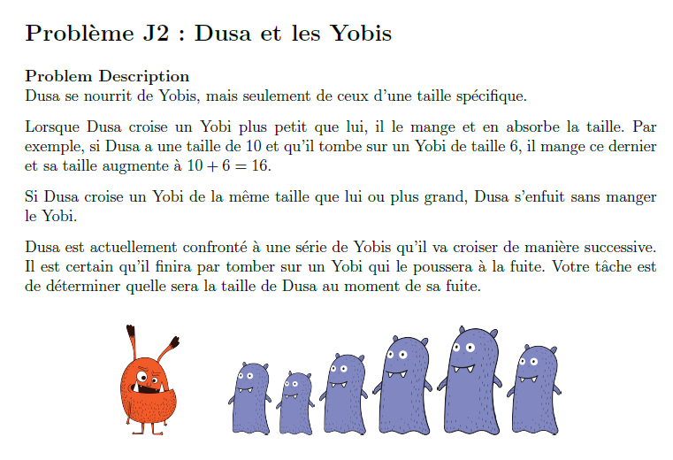
Le Concours Canadien d’Informatique CCI
Exemple

Slide 7

Le Concours Canadien d’Informatique CCI
Données d’entrée du 1er exemple
5 3 2 9 20 22 14
Donnée de sortie du 1er exemple
19
Exemple

Slide 8
Plus de programmation!
Pour les mordus

Slide 9
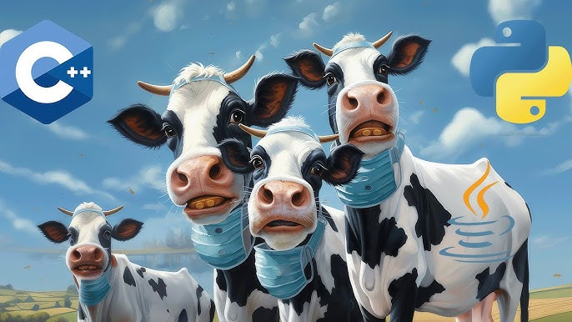
USACO
Concours 1
Mi-décembre
Concours 2
Fin Janvier
Concours 3
Mi-mars
Notes:
Thumbnail de Social Distancing - USACO Silver P1 2020 | C++ | Java | Python. Reddimus. [12 septembre 2024].
https://www.youtube.com/watch?v=nPx5CrM7rvc

Slide 10
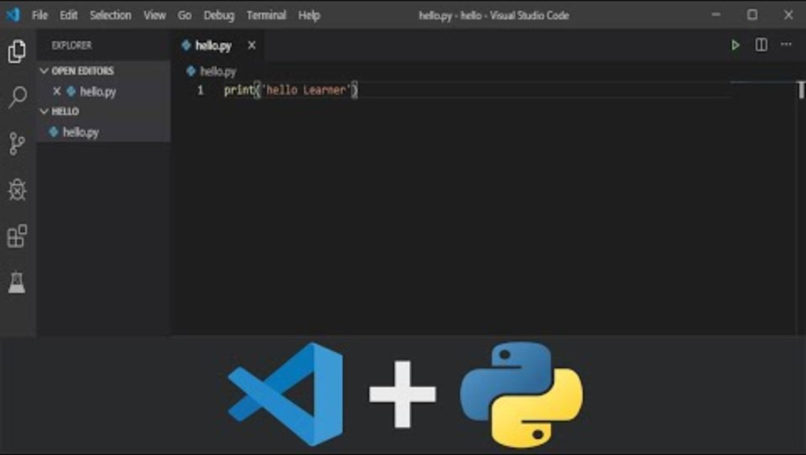
Pour la première rencontre
Installation de Python et d’un éditeur de code de votre choix
Suivre les instructions du vidéo à droite
Création de compte CCI
Instructions sur la prochaine diapositive
https://www.youtube.com/watch?v=3SkX4pqrU-4

Slide 11
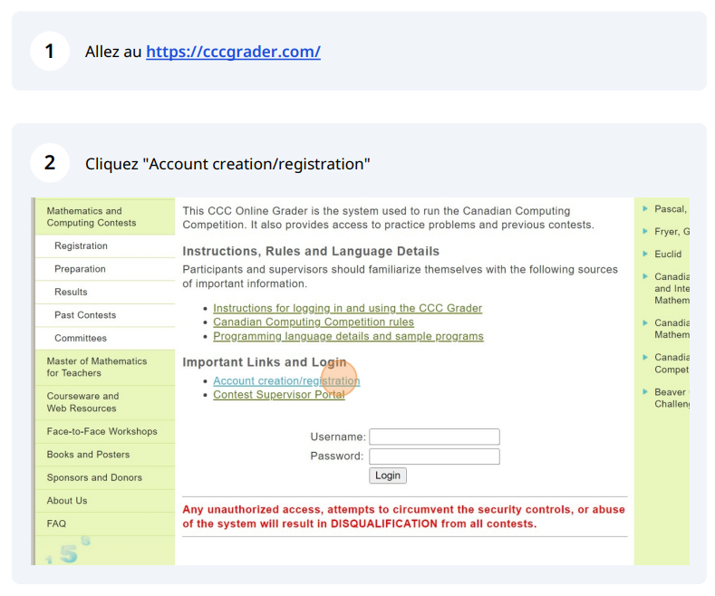
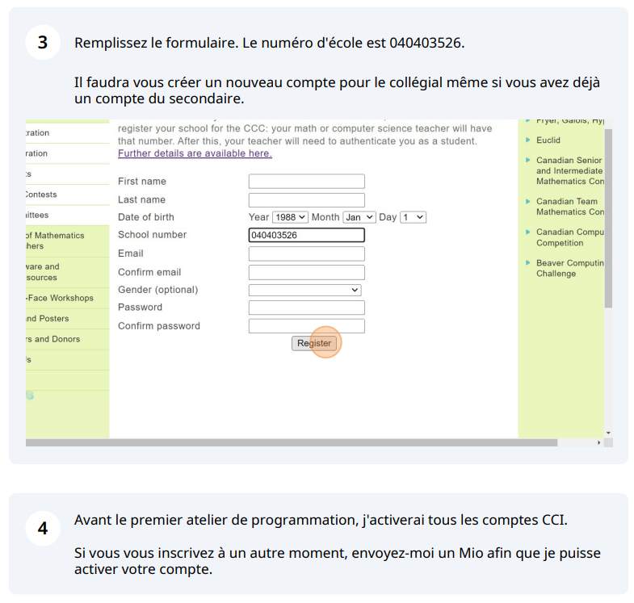
Création de compte CCI

